Slide 1
CHÀO MỪNG CÁC EM
ĐẾN VỚI TIẾT HỌC MÔN TIẾNG VIỆT

Slide 2
Bài
19
VIẾT
CHỮ HOA M (kiểu 2)

Slide 3
Yêu cầu cần đạt
01
- Viết đúng chữ hoa M (kiểu 2) cỡ vừa và cỡ nhỏ.
Viết đúng câu ứng dụng:
Muốn biết phải hỏi, muốn giỏi phải học.
02
03
- Rèn tính kiên trì và cẩn thận khi viết.

Slide 4
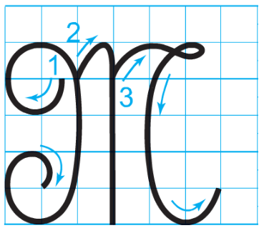
Chữ hoa M (kiểu 2) cỡ vừa:
Chữ hoa M (kiểu 2) cao bao nhiêu ô li, rộng bao nhiêu ô li?
6 ô li
5 ô li

Slide 5
Chữ hoa M (kiểu 2):
Chữ hoa M (kiểu 2) được viết bởi mấy nét?
Chữ hoa M (kiểu 2) được viết bởi 3 nét.
- Nét 1 là nét móc 2 hai đầu trái đều lượn vào trong;
Nét 2 là nét móc xuôi trái;
Nét 3 là kết hợp của các nét cơ bản lượn ngang, cong trái nối liền nhau, tạo vòng xoắn nhỏ phía trên.

Slide 6
Hướng dẫn viết chữ hoa M (kiểu 2).

Slide 7
6 ô li
3 ô li
5 ô li
2 ô li rưỡi
Con có nhận xét gì về chữ hoa M (kiểu 2) cỡ vừa và cỡ nhỏ?

Slide 9
Câu ứng dụng

Slide 10
Chữ cái nào được viết hoa?
Khoảng cách giữa các chữ như thế nào?
Những chữ cái nào cao 2,5 ô li?

Slide 11
Hướng dẫn viết vào vở Tập viết

Slide 13
CHÀO TẠM BIỆT
CÁC CON!

